Slide 1
循环神经网络
《神经网络与深度学习》
袁亚超
chao910904@suda.edu.cn

Slide 2
参考资料
《神经网络与深度学习》第6章
https://nndl.github.io/
网络资料
An Introduction to Recurrent Neural Networks
https://medium.com/explore-artificial-intelligence/an-introduction-to-recurrent-neural-networks-72c97bf0912
Recurrent Neural Networks
https://towardsdatascience.com/recurrent-neural-networks-d4642c9bc7ce
https://colah.github.io/posts/2015-08-Understanding-LSTMs/
https://web.stanford.edu/class/cs224n/index.html#coursework

Slide 3
内容
模型
4.1循环神经网络
学习
4.2应用到机器学习
4.3参数学习与长程依赖问题
模型改进
4.4深层循环神经网络
应用
4.5循环网络应用

Slide 4
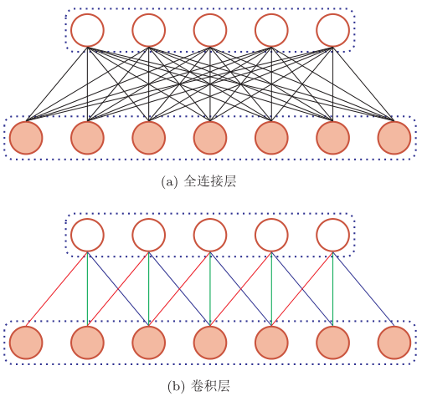
前馈网络
连接存在层与层之间，每层的节点之间是无连接的。（无循环）
输入和输出的维数都是固定的，不能任意改变。无法处理变长的序列数据。
Notes:
单向连接，层内无连接。有向无环图。

Slide 5
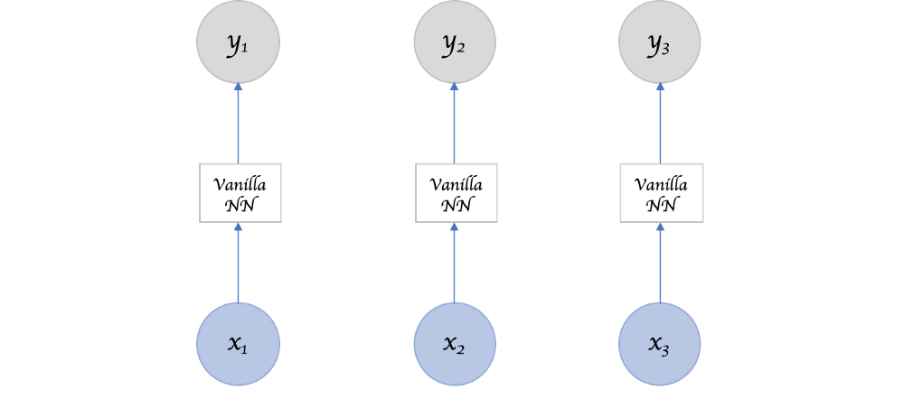
前馈网络
假设每次输入都是独立的，也就是说每次网络的输出只依赖于当前的输入。
Notes:
下雨的例子。

Slide 6
4.1循环神经网络

Slide 7
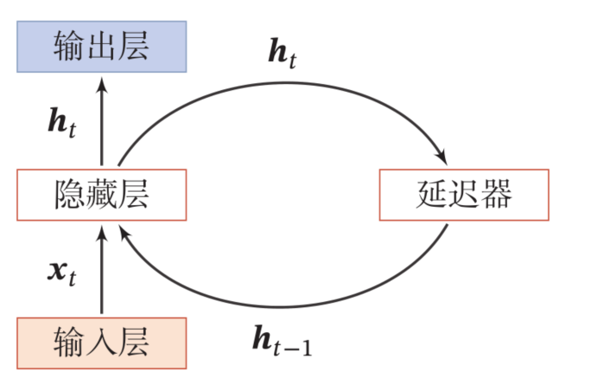
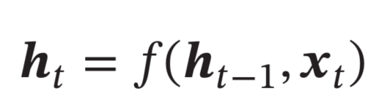
循环神经网络（ Recurrent Neural Network ，RNN ）
循环神经网络通过使用带自反馈的神经元，能够处理任意长度的时序数据。
循环神经网络比前馈神经网络更加符合生物神经网络的结构。
循环神经网络已经被广泛应用在语音识别、语言模型以及自然语言生成等任务上
活性值
状态
Notes:
循环边

Slide 8
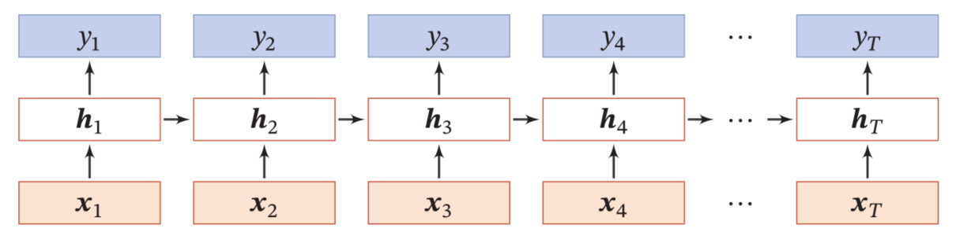
按时间展开
Notes:
即深又浅的，时间维度上深（梯度消失的问题），非时间维度是很浅的（需要增加它的深度）。

Slide 9

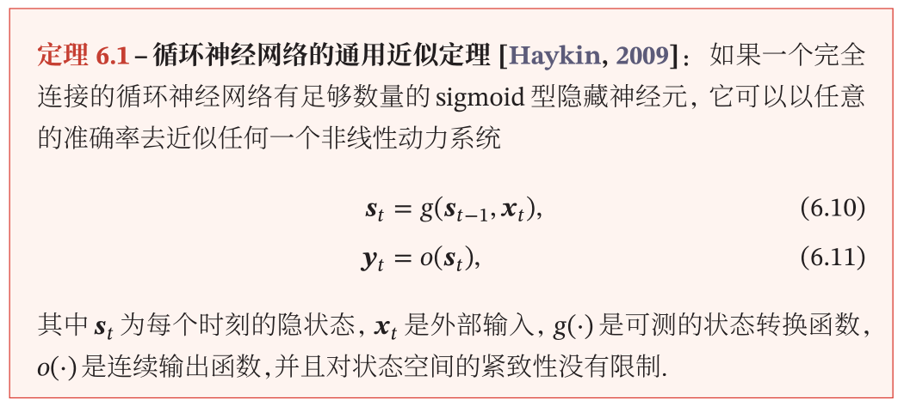
简单循环网络（Simple Recurrent Network， SRN ）
状态更新：
一个完全连接的循环网络是任何非线性动力系统的近似器 。
Notes:
f一般是Logistic激活函数。
如果h_t和h_t-1之间如果是完全连接的话，我们可以把它看作是。。。
。。。
它的能力是非常强的。

Slide 10
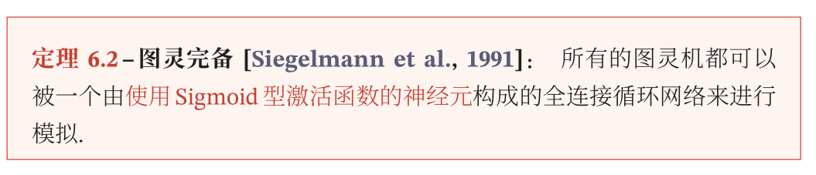
图灵完备
图灵完备（Turing Completeness）是指一种数据操作规则，比如一种计算机编程语言，可以实现图灵机的所有功能，解决所有的可计算问题。
一个完全连接的循环神经网络可以近似解决所有的可计算问题。
Notes:
RNN可以近似认为是图灵完备的。
。。。
图灵机是用来描述所有的可计算问题。
。。。
一般来说，我们认为前馈NN可以模拟任意函数，RNN可以模拟任意程序。

Slide 11
循环神经网络
作用
输入-输出映射
机器学习模型（本节主要关注这种情况）
Notes:
具有记忆能力，用途更广。
比如，Hopfield模型。书中第8-9章。

Slide 12
4.3如何将RNN应用到机器学习

Slide 13
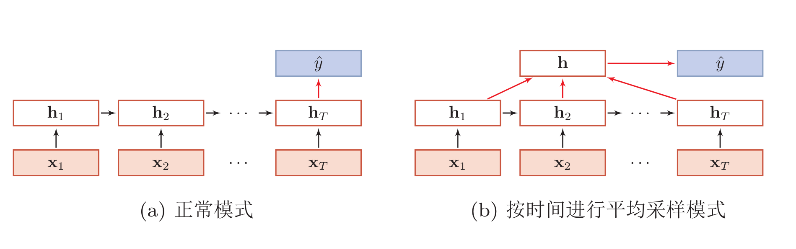
应用到机器学习
序列到类别

Slide 14
序列到类别
情感分类
带着愉悦的心情看了这部电影
这部电影太糟了
这部电影很棒
Positive (正面)
Negative (负面)
Positive (正面)
正面
中性
负面
…
我
觉
得
…
太
好
了
Notes:
World embedding.

Slide 15
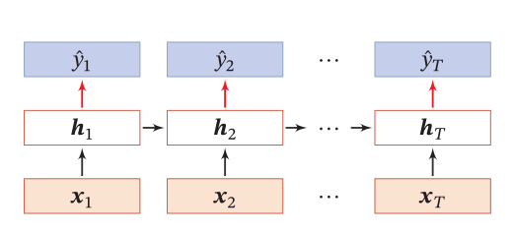
应用到机器学习
同步的序列到序列模式

Slide 16
同步的序列到序列模式
中文分词
S
S
S
B
E
B
E
他
说
的
确
实
在
理
Notes:
中翻英 英翻中 沒有哪一個一定比較長或比較短

Slide 17
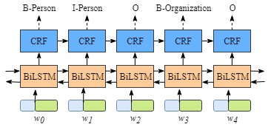
同步的序列到序列模式
信息抽取(Information Extraction，IE)
从无结构的文本中抽取结构化的信息，形成知识
小米创始人雷军表示，该公司2015年营收达到780亿元人民币，较2014年的743亿元人民币增长了5%。

Slide 18

同步的序列到序列模式
Connectionist Temporal Classification (CTC) [Alex Graves, ICML’06][Alex Graves, ICML’14][Haşim Sak, Interspeech’15][Jie Li, Interspeech’15][Andrew Senior, ASRU’15]
“好棒”
语音识别
“好棒棒”
好
φ
φ
棒
φ
φ
φ
φ
好
φ
φ
棒
φ
棒
φ
φ

Slide 19
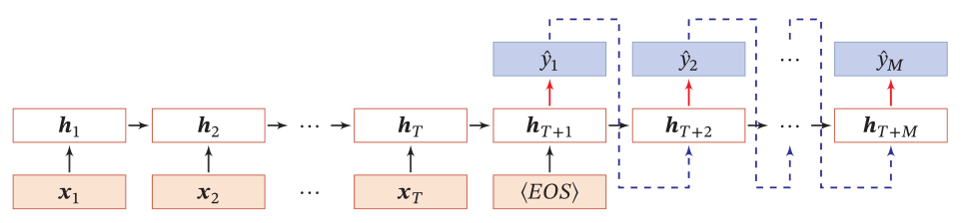
应用到机器学习
异步的序列到序列模式
Notes:
AG

Slide 20
异步的序列到序列模式-案例
机器翻译
机
器
学
习
。
machine
learning
Notes:
每一步生成一个字

Slide 21
4.4参数学习与长程依赖问题

Slide 22
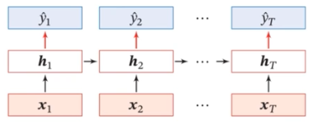


参数学习
机器学习
给定一个训练样本(x,y)，其中
x = (x1 ,… ,xT )为长度是T 的输入序列，
y = (y1 ,… ,yT )是长度为T 的标签序列。
时刻t的瞬时损失函数为
总损失函数
Notes:
以同步的序列到序列到任务为例，来讲解一下如何学习循环神经网络的参数。
同步的序列到序列，每一个时刻都有一个预测，这个预测都有一个标准答案，我们就可以知道每个时刻它的损失。

Slide 23
长程依赖问题
循环神经网络在时间维度上非常深！
梯度消失或梯度爆炸
如何改进？
梯度爆炸问题
权重衰减
梯度截断
梯度消失问题
改进模型：门控机制
LSTM
Notes:
权重衰减：降一降，计算的时候梯度不要太大。
相对比较容易解决。
门控机制：控制信息的累积速度，包括有选择地加入新的信息，并有选择地遗忘之前累积的信息。

Slide 24
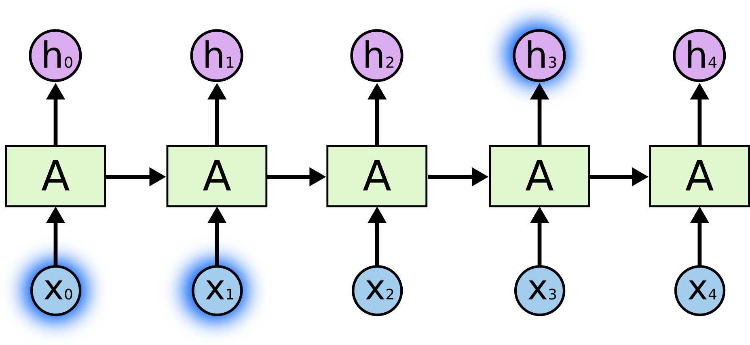
LSTM VS. RNN
RNN对于需要查看前面信息来执行当前任务的情况表现良好
例如，如果我们试图预测 “There are clouds in the sky” 中的最后一个词 – 很明显下一个词将是sky
但是，有时候这种“距离”是非常远的
“我在苏州长大… … 我会说流利的姑苏话.”
随着这个“距离”的增加，循环神经网络变得无法学习连接信息！
Notes:
RNN：能够把先前的信息与当前任务联系起来，例如使用以前的视频帧可能会为理解当前帧提供信息。
有时，我们只需要查看最近的信息即可执行当前任务。例如，考虑一个语言模型，它试图根据前一个单词来预测下一个单词。如果我们试图预测“云在天空中”中的最后一个词，我们不需要任何进一步的上下文——很明显下一个词将是天空。在这种情况下，相关信息与需要信息的地方之间的差距很小，RNN 可以学习使用过去的信息。
但在某些情况下，我们需要更多的背景信息。不妨试着预测下文中的最后一个字：“我在苏州长大… … 我会说流利的姑苏话”。最近的信息表明，下一个词可能是一种语言的名称，但如果我们想缩小哪种语言的范围，我们需要从更远的地方开始了解法国的背景。相关信息与需要信息的点之间的差距完全有可能变得非常大。

Slide 25
LSTM VS. RNN
理论上来讲，RNN有能力处理这种长距离依赖关系（“long-term dependencies”）
很遗憾，在实践中，循环神经网络似乎无法学习这些参数。这个问题被Hochreiter（1991）和Bengio等人（1994）进行了深入研究。
幸运的是，LSTM不存在这个问题！
Notes:
从理论上讲，RNN绝对有能力处理这种“长期依赖关系”。人类可以仔细选择参数来解决这种形式的问题。可悲的是，在实践中，RNN 似乎无法学习它们。Hochreiter （1991） [German] 和 Bengio， et al. （1994） 深入探讨了这个问题，他们发现了一些非常困难的根本原因。
值得庆幸的是，LSTM 没有这个问题！

Slide 26
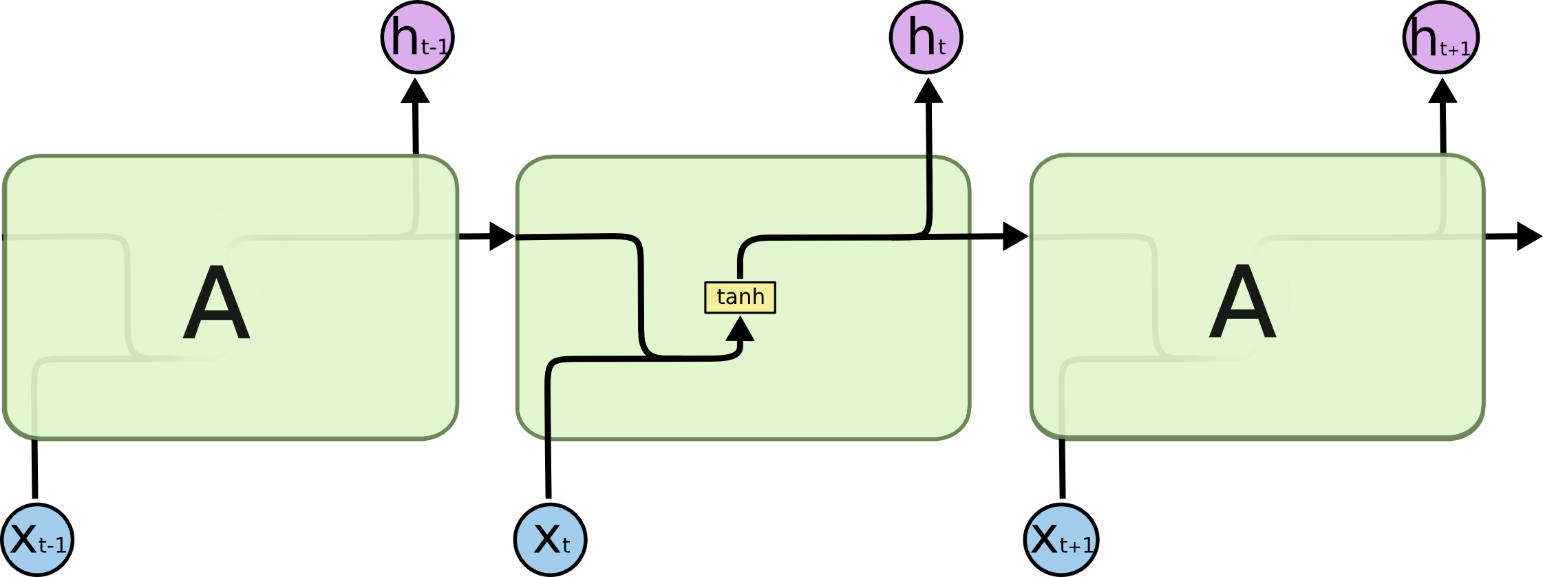
LSTM（Long Short Term Memory networks）
LSTM，由Hochreiter & Schmidhuber (1997)提出，是一种特殊的RNN→能够处理长距离依赖问题
与RNNs类似, 它们也是由一系列重复的模块组成

Slide 27
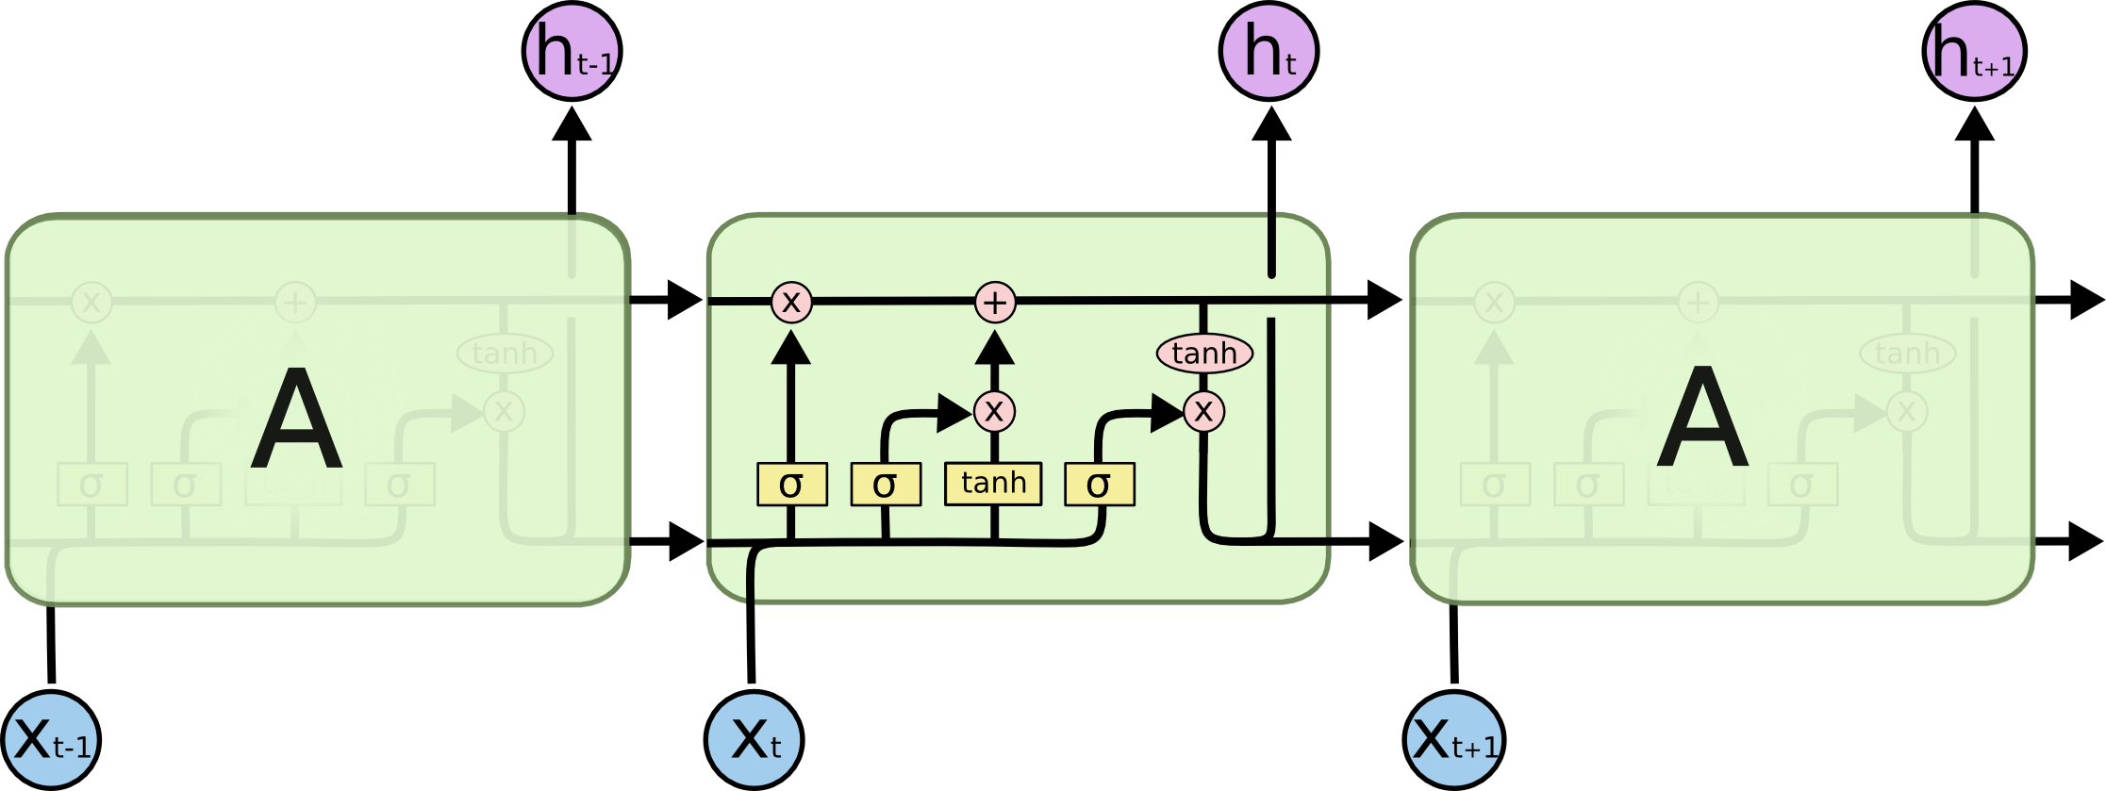
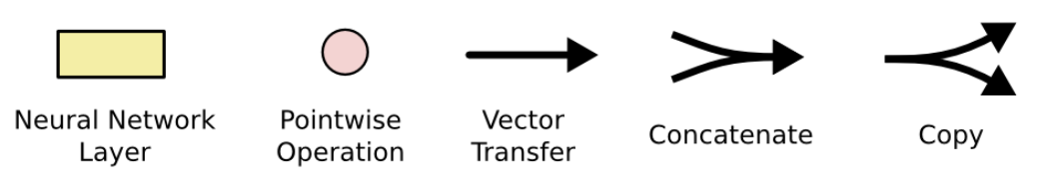
LSTM
与RNN不同的是，它不是由单一的神经网络层组成，而是由四个层，以一种非常特殊的方式连接组成
Notes:
在图中，每条线都带有一个完整的向量，从一个节点的输出到其他节点的输入。粉红色的圆圈代表逐点运算，如向量加法，而黄色框是学习的神经网络层。合并的行表示串联，而分叉的行表示正在复制其内容并将副本发送到不同的位置。

Slide 28
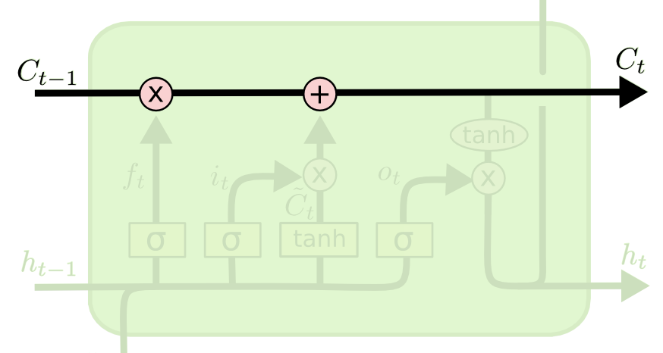
LSTM核心思想1/2
状态（cell state）
允许信息仅经过少量更改就传递下去
Notes:
LSTM 的关键是单元状态，即贯穿图表顶部的水平线。
细胞状态就像一个传送带，它将上一层的状态值仅经过少量的线性操作就传入下一层。尽可能保留上一层的信息。

Slide 29
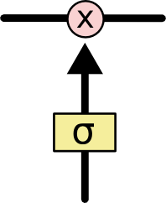
LSTM核心思想2/2
门控（Gate）：通过它向状态C中添加或删除信息
包含： 一个sigmoid 网络层和一个逐点乘法运算（pointwise multiplication）
sigmoid 层输出介于 0 和 1 之间的数字，描述每个组件应允许多少通过。0 表示“不让任何内容通过”，而 1 表示“让所有内容通过！
LSTM 具有其中三个门，用于保护和控制细胞状态。
Notes:
选择性的让一些信息通过。

Slide 30
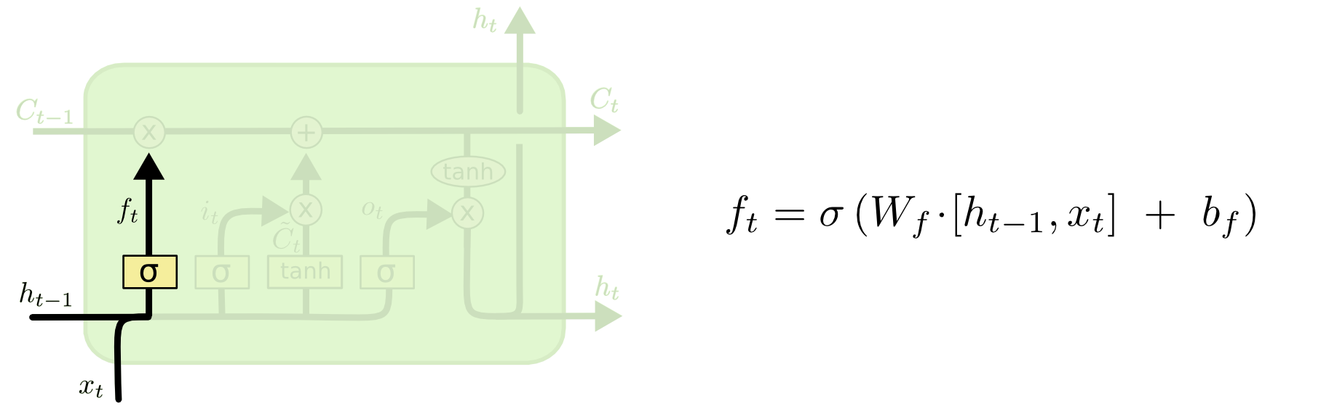
A Step-by-Step LSTM Walk-through – Step 1
遗忘门(forget gate layer）：一个sigmoid层
来决定我们要从上一层输出和新的输入中丢弃哪些信息
Notes:
同样的，1表示全部保留，0表示全部丢弃。
比如，我们前面提到的用前面的单词预测后面的单词例子，隐藏状态中可能包含要预测的单词的词性，有了这个信息之后，在生成下一个单词的时候就可以选择正确的名词。当出现新的名词的的时候，我们可能会希望模型把之前看到的名词忘记。

Slide 31
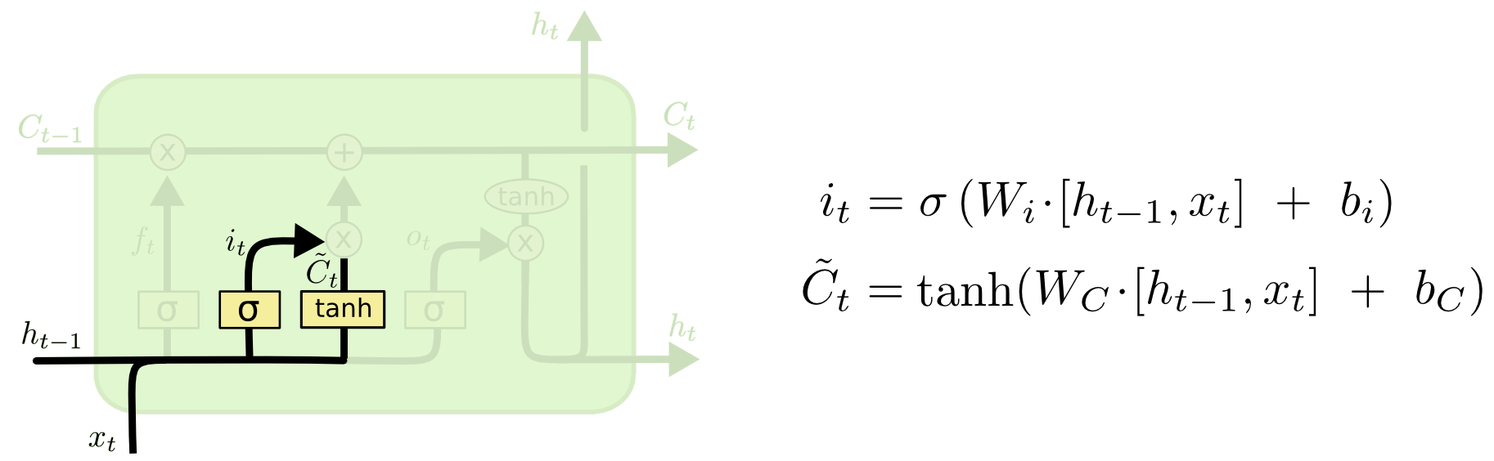
Step-by-Step LSTM Walk Through – Step 2
输入门（input gate layer）
来决定我们要在cell state中存储哪些新信息
包括：一个sigmoid层（决定要更新哪些值），一个tanh层（生成一个新的值）；二者相乘，添加到cell state中
Notes:
比如刚才例子中，我们希望添加一个新的单词的词性到细胞状态中，来替换掉之前遗忘掉的。

Slide 32
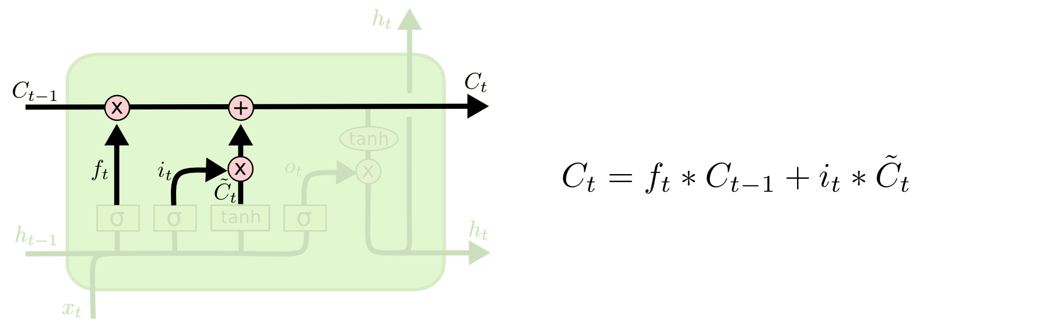
Step-by-Step LSTM Walk Through – Step 3
更新细胞状态
Notes:
通过将遗忘门得到的输出f_t与上一层细胞状态C_{t-1}相乘，加上输入门得到的i_t和`C_t的乘积，就得到了新的细胞状态。

Slide 33
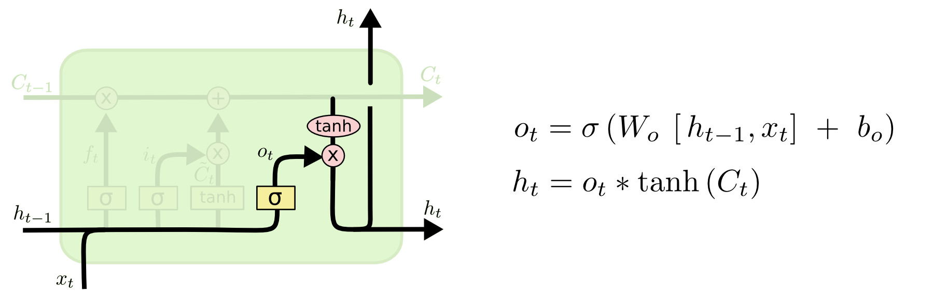
Step-by-Step LSTM Walk Through – Step 4
输出门
包括：一个sigmoid层（前一层保留的状态信息），一个tanh层（将本层的细胞状态值挤压到-1到1之间）

Slide 34
LSTM变体
比如，Gated RNNs by Yao, et al. (2015), Clockwork RNNs by Koutnik, et al. (2014)等
还有人研究哪种变体更好，比如Greff, et al. (2015)研究了1万多种RNN变种，但是发现它们基本一样，具体任务上一些比另一些好。

Slide 35
4.5深层循环神经网络

Slide 36
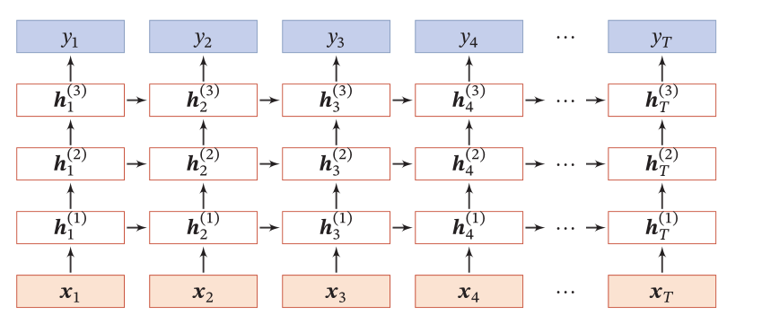
堆叠循环神经网络
Notes:
stacked

Slide 37
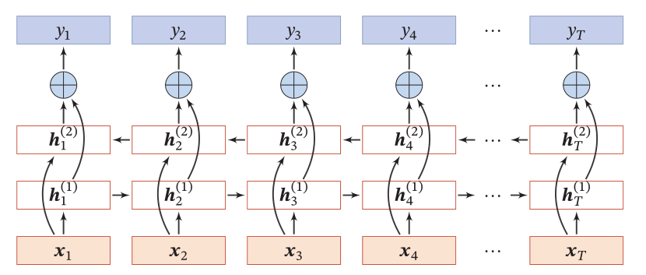
双向循环神经网络
Notes:
好处：当前时刻的表示既隐含了左边的信息，有隐含了右边的信息，在做决策的时候，会更准确。
已经成为语音识别、机器翻译的标配模型了。

Slide 38
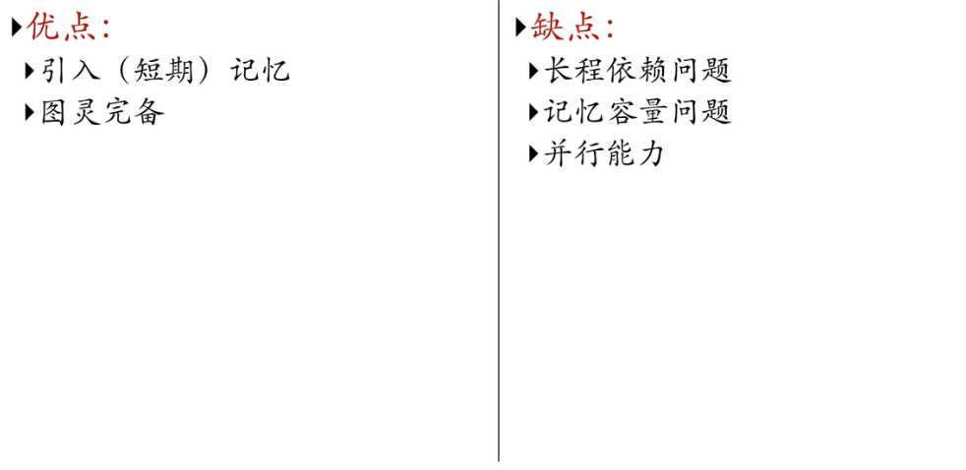
循环神经网络小结
思考：如何增加循环神经网络的并行能力？
Notes:
引入记忆，不同时刻可以隐含历史信息。因为长程依赖问题，所以它这里是短期记忆。
图灵完备：通用近似定理，可近似任意可计算问题。万能程序。
记忆是在一个向量里，维数有限，记忆容量有限，所以引入遗忘门之类的东西。
H_t依赖于h_{t-1}的，只能一个一个算。比CNN慢很多。

Slide 39
4.6循环网络应用

Slide 40
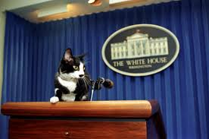
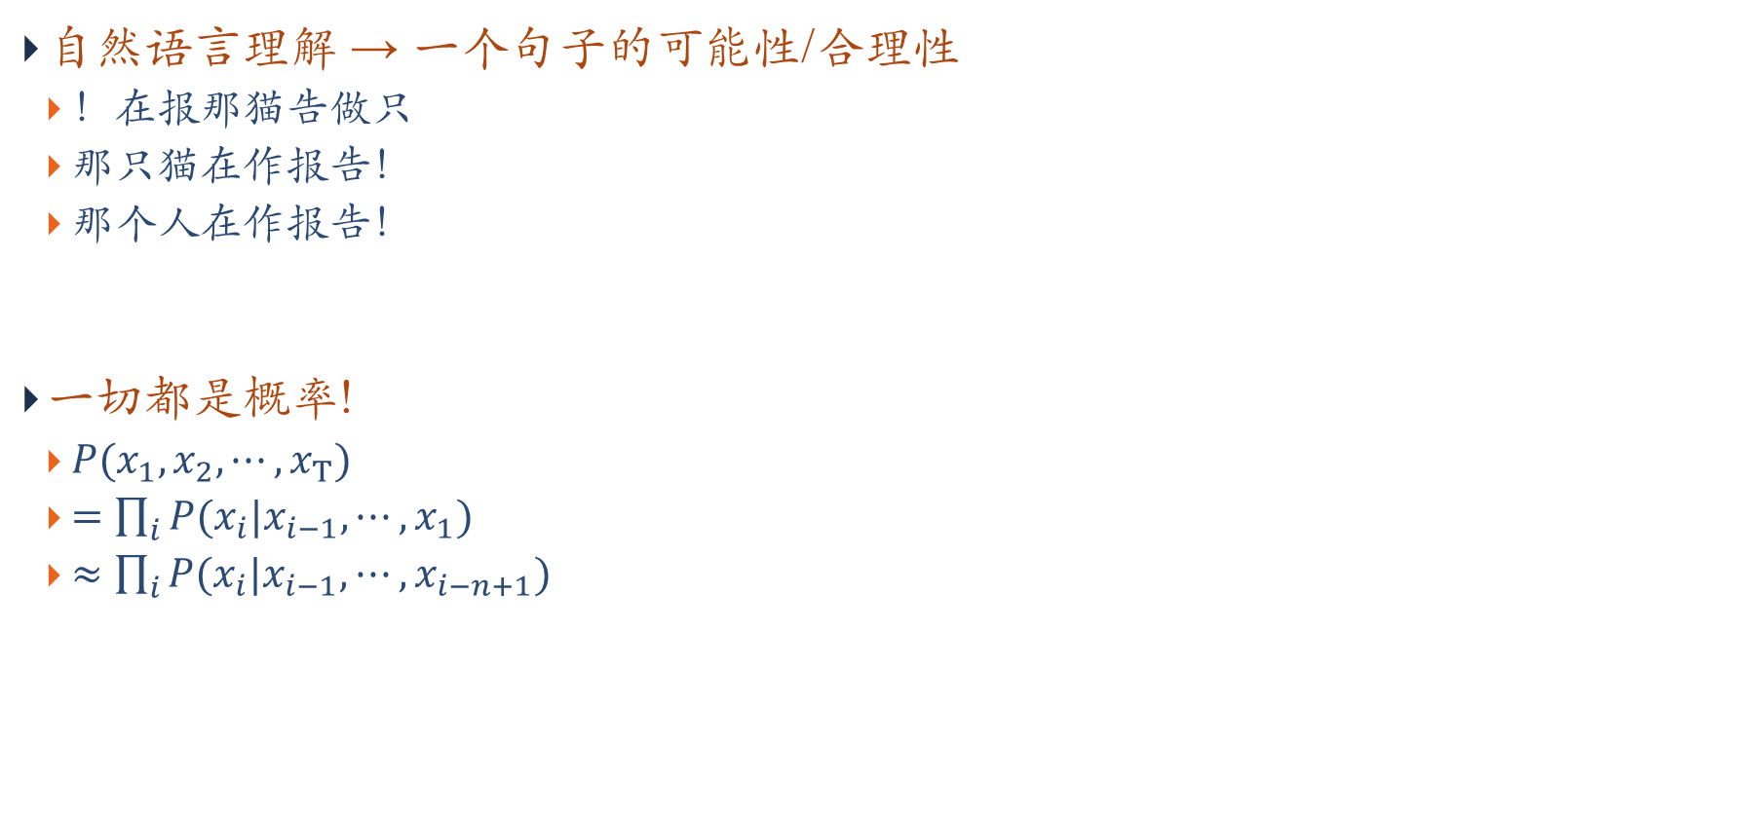
语言模型
自然语言理解 → 一个句子的可能性/合理性
！在报那猫告做只
那只猫在作报告！
那个人在作报告！
一切都是概率!
$P(x_{1},x_{2},⋯,x_{T})$
$=\prod_{i}{P(x_{i}|x_{i−1},⋯,x_{1})}$
$≈\prod_{i}{P(x_{i}|x_{i−1},⋯,x_{i−n+1})}$
N元语言模型

Slide 41
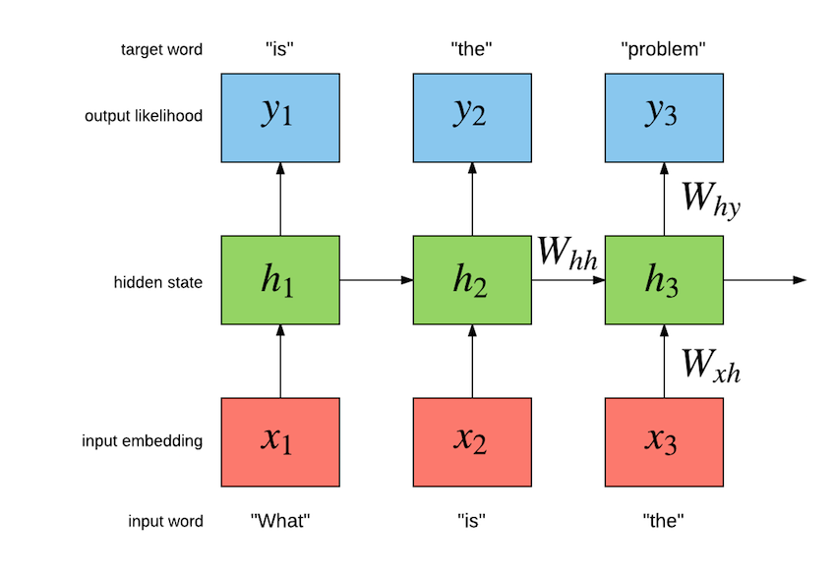
语言模型

Slide 42
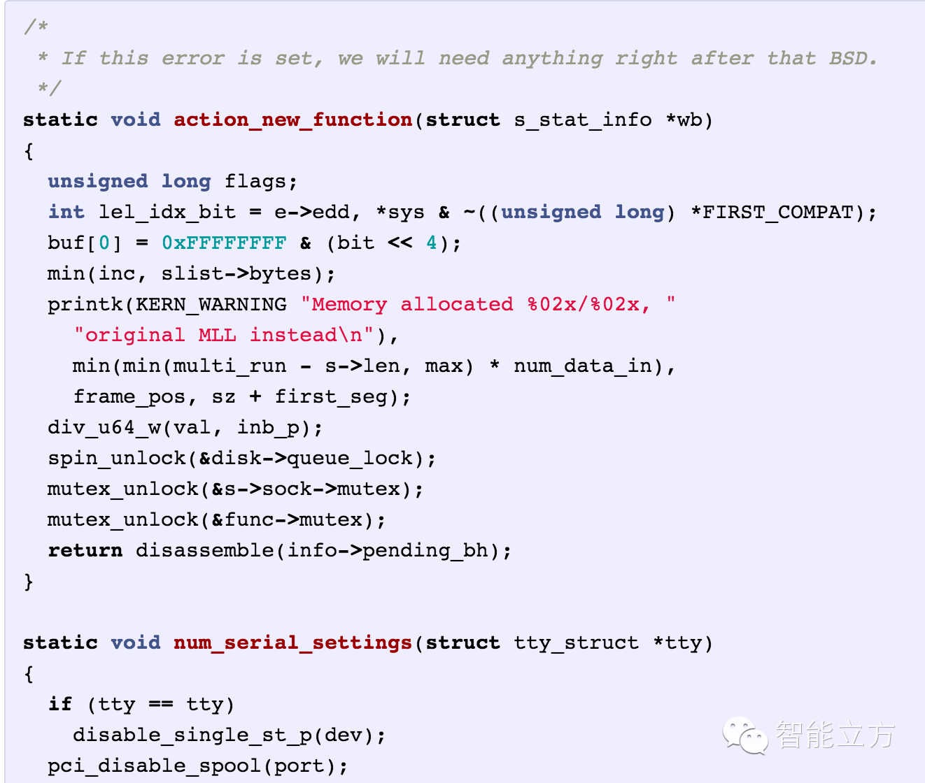
生成LINUX内核代码

Slide 43
作词机
RNN在“学习”过汪峰全部作品后自动生成的歌词
https://github.com/phunterlau/wangfeng-rnn
我在这里中的夜里
就像一场是一种生命的意旪
就像我的生活变得在我一样
可我们这是一个知道
我只是一天你会怎吗
可我们这是我们的是不要为你
我们想这有一种生活的时候

Slide 44
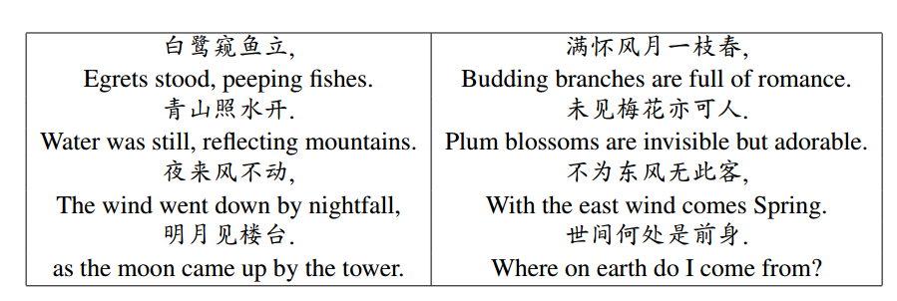
作诗

Slide 45
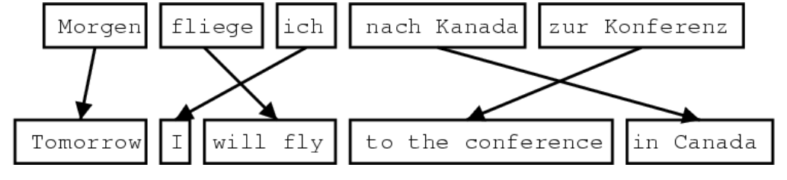
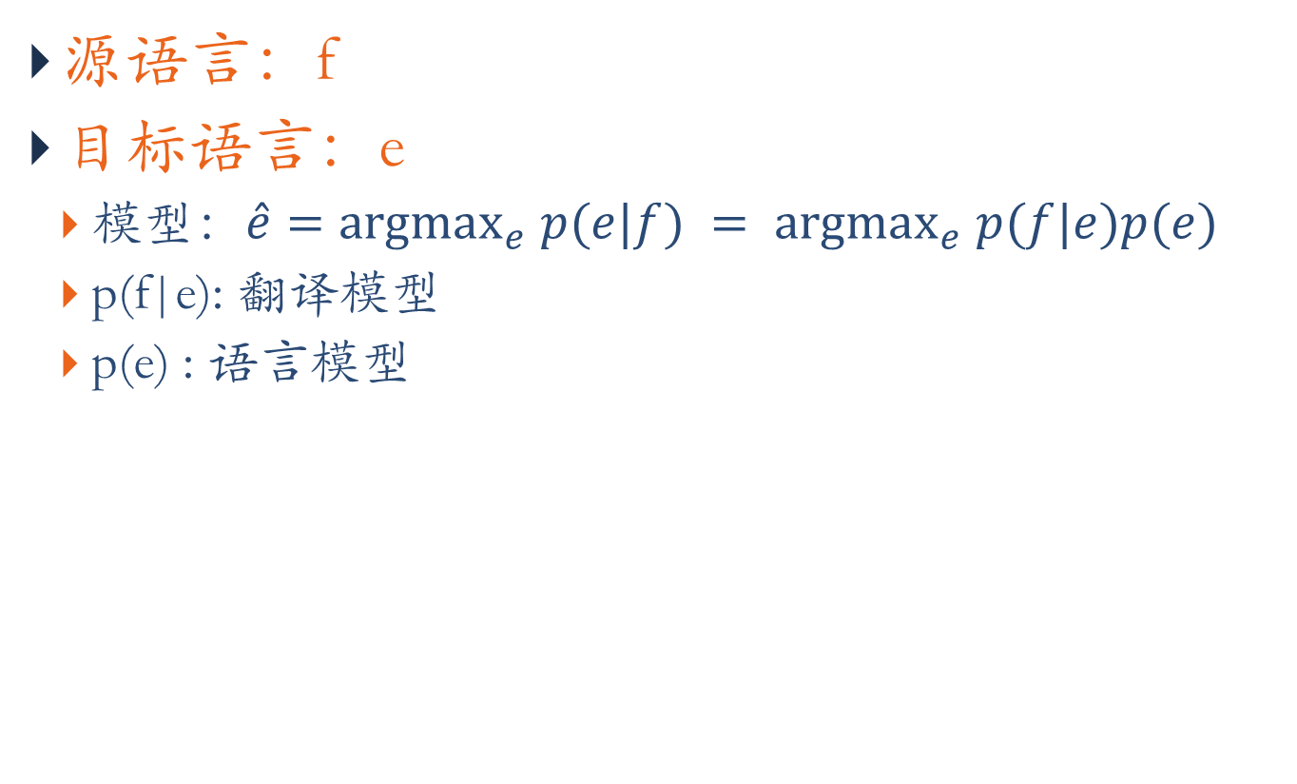
传统统计机器翻译
源语言：f
目标语言：e
模型：$\hat{e}={argmax}_{e} p(e|f) = {argmax}_{e} p(f|e)p(e)$
p(f|e): 翻译模型
p(e) : 语言模型

Slide 46
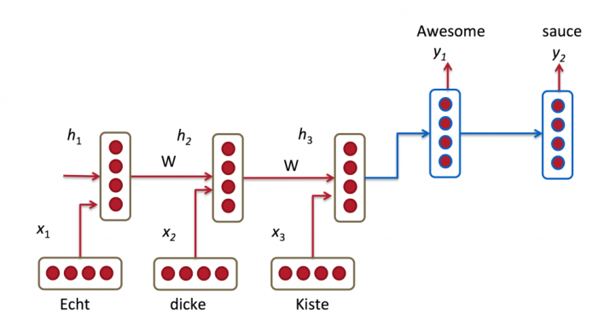
基于序列到序列的机器翻译
一个RNN用来编码
另一个RNN用来解码

Slide 47
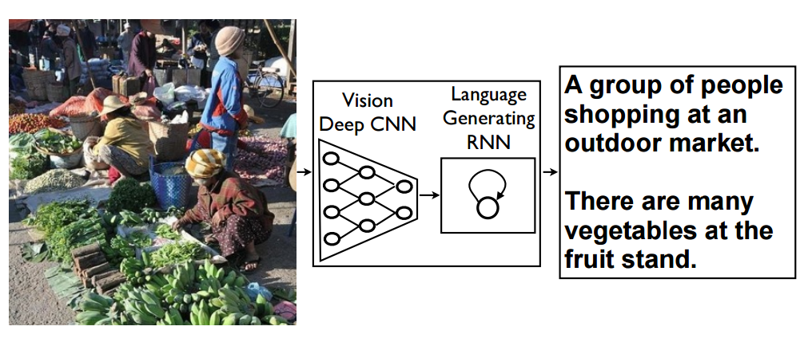
看图说话

Slide 48
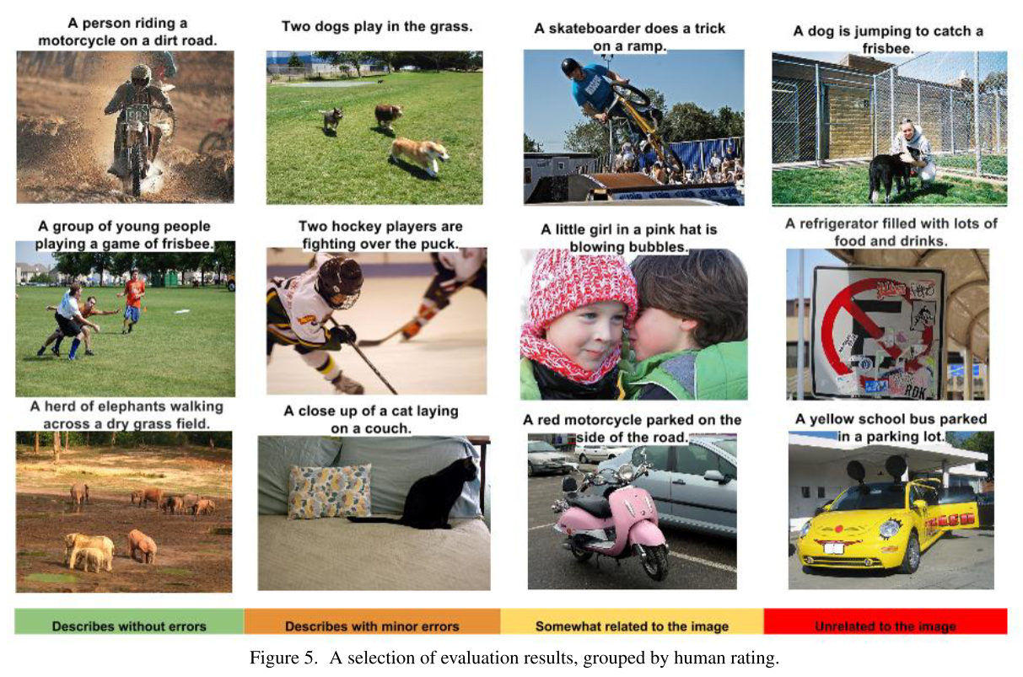
看图说话

Slide 49
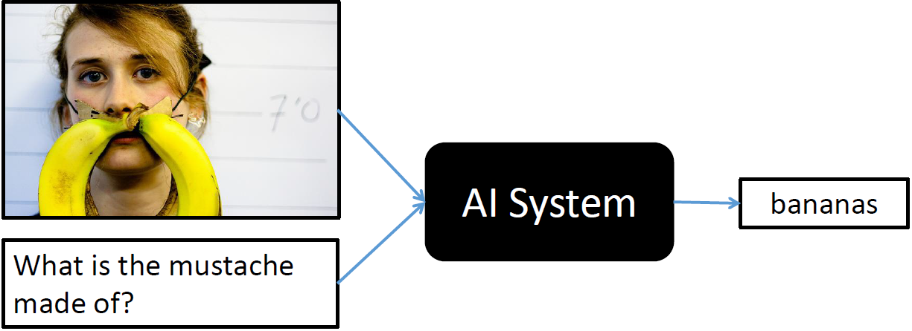
Visual Question Answering (VQA)
Demo Website
VQA: Given an image and a natural language question about the image, the task is to provide an accurate natural language answer
Picture from (Antol et al., 2015)

Slide 50
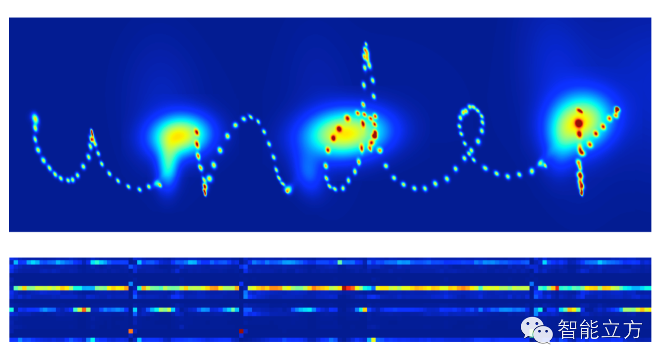
写字
把一个字母的书写轨迹看作是一连串的点。一个字母的“写法”其实是每一个点相对于前一个点的偏移量，记为(offset x, offset y)。再增加一维取值为0或1来记录是否应该“提笔”。
Notes:
模仿笔迹

Slide 51
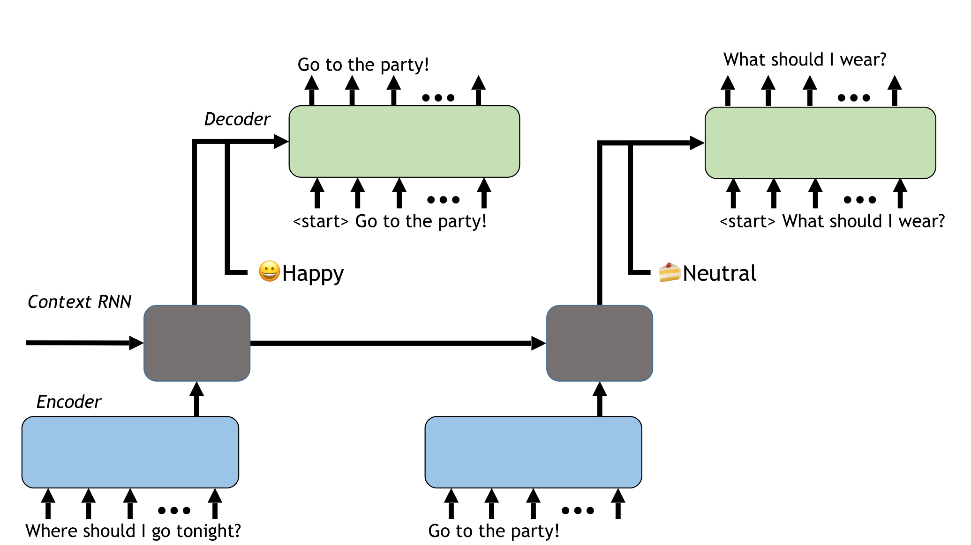
对话系统
https://github.com/lukalabs/cakechat

Slide 52
谢 谢

